Slide 1
第二次课
GPS-3303C直流稳压电源
GDM-8342台式数字万用表
非线性电阻伏安特性P27
代维宁定理与诺顿定理 P33
任课教师：常玉梅
E-MAIL：changym@njupt.edu.cn

Slide 2
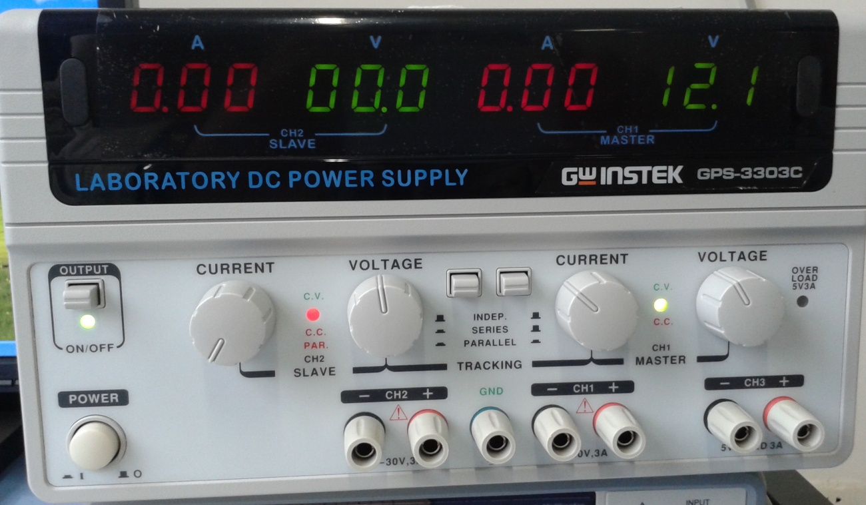
一、GPS-3303C直流稳压电源
输出电流指示
输出电压指示
输出方式控制开关
限流调节旋钮
输出开关
输出电压调节旋钮
限流状态指示灯
5V输出端口
电源开关
输出电压负端
输出电压正端
仪器外壳接地端

Slide 3
GPS-3303C直流稳压电源
使用注意事项：
输出端应避免短路。
接入电路时不可接错极性，务必认清接线柱上方的“+”、“-”号。
CC灯亮（红色）时，已进入限流状态，输出电压将下降。

Slide 4
GPS-3303C直流稳压电源
调节限流的方法
调节“VOLTAGE”钮，使输出电压为2~3V。
“CURRENT”钮逆时针旋转到底（“限流状态”灯为红色，此时输出电流=0）。
短路输出端口
顺时针调节“CURRENT”钮，使电流表读数为所需限流值后取下输出端口短路线（“限流状态”灯转为绿色）。
重调“VOLTAGE”钮，使输出电压符合实验所需电压值。

Slide 5
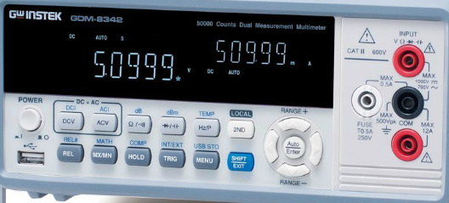
二、 GDM-8342台式数字万用表
电压，欧姆，二极管，电容测量插孔
直流电压
测量值显示
测量值单位
量程显示
量程单位
电源开关
USB接口
公共插孔
12A电流插孔
交流电压
０.５A电流插孔
电阻／
蜂鸣器
频率
／周期
上挡切换键
DCi,ACi,dB,dBm,
TEMP
二极管
／电容
量程调整
量程自动选择

Slide 6
基本测量方法
插入表棒
黑表棒插入COM插孔。
红表棒根据被测类型要求（0.5A电流，12电流，电压、电阻、二极管、电容 ）插入对应的三个插孔之一。
选择测量类型之一
直接按一次各键可选择对应的测量类型：（DCV）直流电压、（ACV）交流电压、（Ω／蜂鸣器）电阻、（二极管／电容）二极管、（HZ/P）频率。
连按二次各键可选择（Ω／蜂鸣器）蜂鸣器、（二极管／电容）电容、（HZ/P）周期。

Slide 7
基本测量方法
按过“SHIFT”键后，再按(DCI)直流电流，(ACI)交流电流，(dB)电压电平，(dBm)电压电平，(TEMP)温度可选择对应的测量类型。
选择量程
按动“RANGE＋”键或“RANGE－”键可手动调整量程
按动“Auto” 可自动调整量程 (需连接被测电量） 。
测量
表棒接触被测电量，即可进行测量

Slide 8
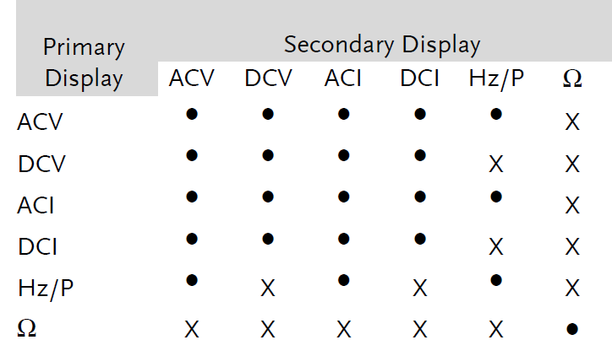
２ND ， LOCAL键的使用
按动“２ND”键，可选择双显示方式（同时显示被测电量的两个参数），显示的第二参数可选择。
按住“２ND”键，保持１秒以上，退出双显示方式。
支持双显示的项目

Slide 9
三、非线性电阻伏安特性（P27）
实 验 原 理
在以电压为横坐标，电流为纵坐标的平面上，非线性器件的伏安特性曲线不是一条通过坐标原点的直线。即其电压与电流的比值不是常数。因此，通常情况下用它的伏安特性曲线来表示其特性。线性和非线性伏安特性曲线分别如图a和b所示。

Slide 10
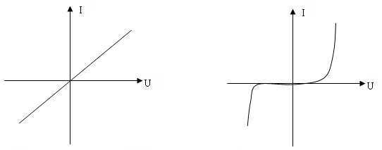
非线性电阻伏安特性
反向击穿电压V_{BR}
正向导通压降V_{B}
图a 线性器件伏安特性曲线
图b 非线性器件二极管的伏安特性曲线
正向导通压降V_{B}：0.3V（锗管）、0.7V（硅管）、
1.5 ~ 2.3V（发光管）
反向击穿电压V_{BR}：几伏~几百伏

Slide 11
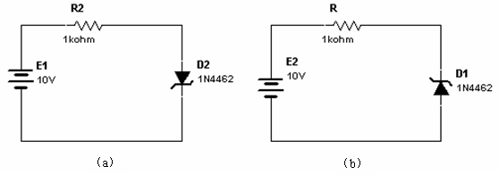
稳压管正、反向连接
限流电阻保证稳压管在正向状态下，不因正向电阻小导致电流过大烧毁管子
限流电阻，保证稳压管在反向状态下，控制反向电流不至于过大击穿管子，导致管子损坏
稳压管正、反向连接

Slide 12
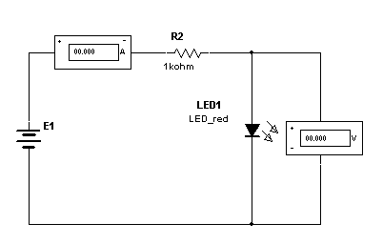
实 验 步 骤
1、测发光二极管伏安特性-正向
（1）按图3.4(a)电路接线，按表3.2给定的电流值测量发光二极管的正向特性，电压值记录于表3.2中。
表 3.2
图5.10(a) 正向测量电路
正向 连接 | I_{d}(mA) | 0 | 1 | 3 | 5 | 10 | 15 | 20
 | V_{d}(V) | 0

Slide 13
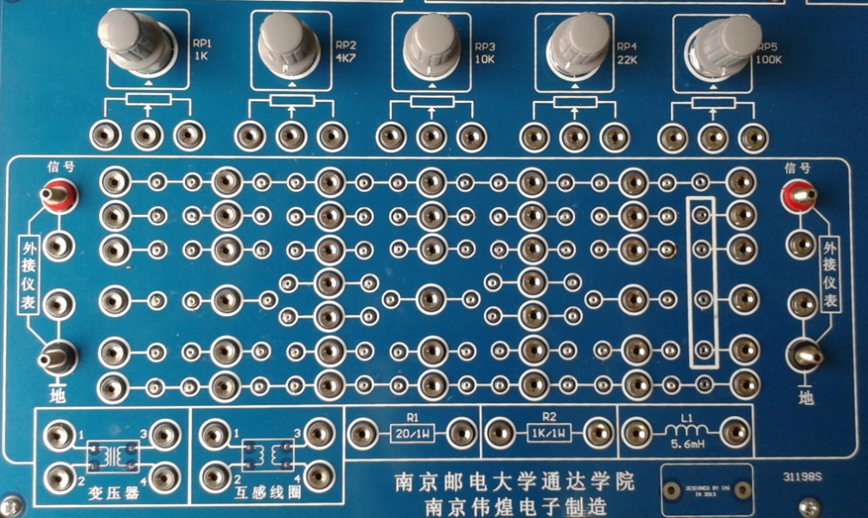
*实验箱上的接线示意图（正向）：
万用表直流电流档
- +
万用表直流电压档
- +
直流稳压电源
- +
注：稳压电源限流值调整为50mA

Slide 14
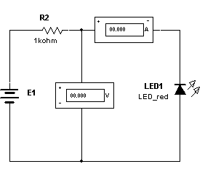
2. 测发光二极管伏安特性 -反向
（2）按图3.4(b)电路接线，按表3.3给定的电压值测量发光二极管的反向特性，电流值记录于表3.3中。
图3.4(b)反向测量电路
表 3.3
反向 连接 | V_{d}(V) | 0 | -1 | -3 | -5 | -10
 | I_{d}(uA) | 0

Slide 15
*实验箱上的接线示意图（反向）：
万用表直流电流档
- +
万用表直流电压档
- +
直流稳压电源
- +
注：稳压电源限流值调整为50mA

Slide 16
稳压管正、反向特性
稳压管的特性是接正向电压时其等效电阻很小，且电流在较大范围内变化时，其正向电压变化量很小。接反向电压时等效电阻很大，且电压在较大范围内变化时，反向电流变化量很小，当达到某一电压时，电流会增加很快，此时电压在一定范围内基本不变。若能控制电流在一定范围内，这就是所谓的稳压。图3.5 (a) 是稳压管的正向连接，(b) 是稳压管的反向连接。

Slide 17
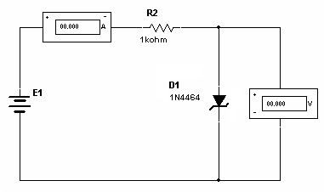
3. 测稳压管的伏安特性 – 正向
（2）按图3.5(a) 电路接线，根据表3.4 给定的电流值，测量稳压管的正向压降，并计算稳压管的直流电阻一并记录于表3.4中。
图3.5(a)正向测量电路
表 3.4
正向 连接 | I_{d}(mA) | 0 | 1 | 3 | 5 | 10 | 15 | 20
 | V_{d}(V) | 0

Slide 18
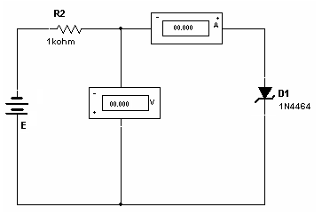
4. 测稳压管的伏安特性 – 反向
（3）按图3.5(b)电路接线，先按表3.5给定的电压值，测量稳压管的反向电流，然后按给定的电流值测量反向电压记录于表3.5中。
表 3.5
图3.4(b)反向测量电路
反向 连接 | V_{d}(V) | 0 | -3
 | I_{d}(uA) | 0 |  | -1 | -3 | -5 | -8 | -10 | -15

Slide 19
5. 绘制伏安特性曲线
根据实际测量的数据，绘制发光二极管和稳压管的伏安特性曲线图。

Slide 20
实验注意事项
稳压电源调整限流值50mA。
测量发光管和稳压二极管的正反向特性时，要弄清楚它们的正极和负极。
需用两块万用表，一块作为电流表串联在电路中，一块作为电压表，并联在电路中，要注意正、反向时的表的连接。

Slide 21
三、代维宁定理与诺顿定理（P33)
（一）实验原理
代维宁定理指出，任何一个线性有源一端口网络如图5.15(a)，对外部电路来说，总可以用一个理想电压源与电阻串联组合来代替，如图5.15(b)所示。其理想电压源的电压等于原网络端口的开路电压Voc，电阻等于原网络中所有独立源为零值时的入端等效电阻Ro 。
I
a
R_{o}
a
线性有源一端口网络
任意负载
I
任意负载
+
+
+
V
V_{oc}
V_{b}
－
b
－
－
b
(a)
(b)
图5.15 代维宁定理等效电路

Slide 22
诺顿定理是代维宁定理的对偶形式，它指出任何一个线性有源一端口网络，对外部电路来说，总可以用一个理想电流源与电导并联组合来代替，如图5.15(c)所示。其理想电流源的电流等于原网络端口的短路电流Isc，电导等于原网络中所有独立源为零值时的入端等值电导Go(Go=1/Ro)。
I
a
线性有源一端口网络
I
a
任意负载
+
任意负载
+
G_{o}
V_{b}
V
I_{sc}
－
－
b
b
(a)
(c)
图5.15 诺顿定理等效电路

Slide 23
（二）实验方法
求得等效电源的方法很多。
最简便的方法是用电压表直接测量图5.16电路3,4间的开路电压Voc和用电流表测量3,4间的短路电流Isc，再由Ro=Voc/Isc求得Ro。
但各种方法都有一定的适用范围。要根据电路的实际情况，分析测试方法可能造成的误差。比如，用电压表直接测量开路电压时万用表的等效电阻应远大于电源的等效内阻，否则就称不上测开路电压，必须另想办法解决测试方法造成的误差。
实验电路如教材P85图5.14，求3，4端的等效电源。

Slide 24
（三）电路连接(参考电路)
620Ω
1kΩ
620Ω
620Ω
1
3
1.2kΩ
2
4
1
3
N₀
2
4

Slide 25
（四）测量
1、直接测量： 1，2端不接电源、连接短路线。用万用表欧姆档适当量程测3，4端电阻 Roa=________Ω。
1
3
万用表
欧姆档
N₀
2
4

Slide 26
2．加压定流：
3，4端接上电流表、电压表和电源，调整电源电压，使电流表读数为10mA。记录电压表读数V，V=_______V。计算Rob=V/10mA=_____Ω。
万用表
电流档
+
1
3
-
N₀
+
+
万用表
电压档
稳压源
2
4
-
-

Slide 27
3．开、短路法：
1，2端去掉短路线后加Vs=8V，测3、4端开路电压(用直流电压10V档) Voca=______V，测3、4端短路电流(用直流电流25mA档) Isca=______mA ；计算 等效电阻Roc=Voca ⁄ Isca=_______Ω。
1
3
稳压源
Vs=8V
+
+
万用表
电压档
万用表
电流档
N₀
+
-
2
4
-
-

Slide 28
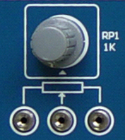
4．半电压法：
接续步骤3，3、4端接上电位器，作为负载电阻，调整阻值，使负载上的电压等于Voca/2；断开电位器连线，测量电位器的阻值，该阻值就等于等效电源的内阻。记录 Rod=_______Ω。
1
3
稳压源
Vs=8V
N₀
+
-
2
4
+
-
万用表
电压档

Slide 29
5．消除电表内阻影响的测量方法：
稳压电源置双路工作方式，按下图接线(3，4端接上电流表，电压表和另一路直流电压Vs₂)，调整Vs₂ ，使得电流表读数为零(最小量程档)，这时电压表的读数即为开路电压Vocb =________V 。
万用表
电流档
-
1
3
稳压源
Vs=8V
+
+
N₀
万用表
电压档
稳压源Vs2
+
-
-
2
4
-

Slide 30
下一次实验

Slide 31
下一次课内容
常用仪器的使用
P41 – 1,2,3,4必做，6选做

Slide 32
谢谢

